Slide 1





Medidas de Facilitación del Comercio Exterior
Primer y Segundo paquete
Marzo 2019

Slide 2

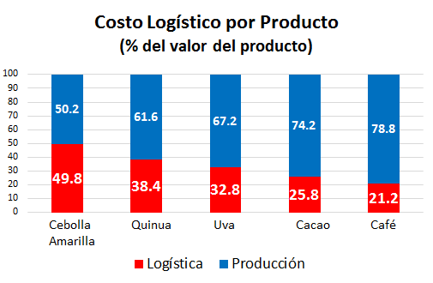
Problemática
INFRAESTRUCTURA
Congestión en acceso a los puertos: Camiones deben esperar 8 horas para entrar en épocas y días pico, generando un costo evitable al dueño de la carga.
Mala calidad en vías subnacionales: Cerca del 70% de los caminos rurales relevantes están en mal o muy mal estado.
Infraestructura ineficiente en algunos pasos fronterizos: Santa Rosa (Iquitos), Iñapari, otros.
Ausencia de un sistema logístico estructurado.
SERVICIOS
Alta concentración del comercio exterior en el puerto del Callao.
Adopción limitada de tecnología en el sector.
Problemas en la seguridad de las operaciones de comercio exterior
Falta de transparencia en tarifas.
Falta de desarrollo de servicios multimodales y cabotaje.
PROCESOS
Ausencia de mecanismos de defensa del usuario del comercio exterior
Limitada aplicación de gestión de riesgo por parte de entidades sanitarias
Composición de los Costos Logísticos (porcentaje sobre total de costos logísticos)
 | Granel |  |  |  | Refrigerados
 | Cacao | Café | Quinua |  | Uva | Cebolla Amarilla
Transporte | 32.2 | 20.4 | 33.8 |  | 5.7 | 6.6
Mermas | 20.3 | 19.2 | 18.4 |  | 18.8 | 9.8
Carga y descarga | 10.4 | 9.6 | 20.7 |  | 6.9 | 32.3
Tratamiento | 13.7 | 11.2 | 7.1 |  | 41.6 | 15.1
Seguridad | 13.1 | 24.0 | 4.1 |  | 5.9 | 12.4
Permisos y Certificaciones Obligatorias (*) | 4.4 | 3.9 | 5.1 |  | 11.8 | 14.9
Financieros | 3.9 | 8.3 | 5.3 |  | 1.4 | 6.2
Nodo Puerto | 1.9 | 3.4 | 5.5 |  | 7.8 | 2.7
Total | 100.0 | 100.0 | 100.0 |  | 100.0 | 100.0
(*) Incluye Certificado de Origen que aunque voluntario, es un trámite casi indispensable para poder competir

Slide 3
Primer Paquete de medidas para mejorar la competitividad del sector comercio exterior

Slide 4
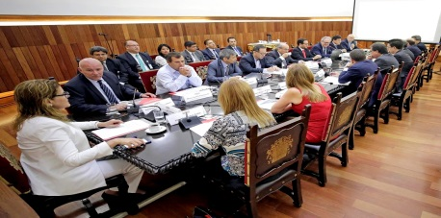



Primer paquete de medidas para mejorar la competitividad del sector comercio exterior
Medidas vinculadas a:
Operatividad Aduanera
Logística de comercio exterior
Mejora de la coordinación institucional
Simplificación Administrativa
Incentivo para la utilización del despacho anticipado
Agilización del despacho diferido
Ampliación del alcance del Embarque Directo de Exportación
Extensión de la circunscripción de los agentes de aduana
Mejora de la regulación de los agentes de carga internacional
Mejora de la operatividad del servicio de entrega rápida (courier)
Fomento del uso del exporta fácil
Implementación del Observatorio Logístico
Impulso para la creación de plataformas logísticas
Creación del Comité Nacional de Facilitación del Comercio
Fortalecimiento de la Ventanilla Única de Comercio Exterior
Incorporación de criterios subjetivos para determinar sanciones

Slide 5




Modulo de información de comercio exterior
El Operador de comercio exterior debe remitir información sobre:
Sin perjuicio de beneficios y descuentos aplicables
Incorporación de información de manera progresiva durante 4 años.
Definición del ss
Lista de ss
Costo de ss
PERIODICIDAD MENSUAL
Acceso gratuito y público
ADMINISTRADOR: MINCETUR
Se mantendrá la nomenclatura y definición de los servicios
Información en formato digital
Ley N° 30809

Slide 6
Modulo de información de comercio exterior- Obligados
Puertos, aeropuertos y terminales terrestres
Transportistas de servicio internacional
Obligación de tener actualizada la información
Agentes de carga
Almacenes aduaneros
Líneas navieras y aéreas
Sanción de multa en caso de incumplimiento, no superiores a 10 UIT
Agentes marítimos
Operadores de transporte multimodal
Empresas de servicio postal
Empresas courier
Agentes de aduanas
Aquellos incorporados en la LGA como operadores de comercio exterior

Slide 7
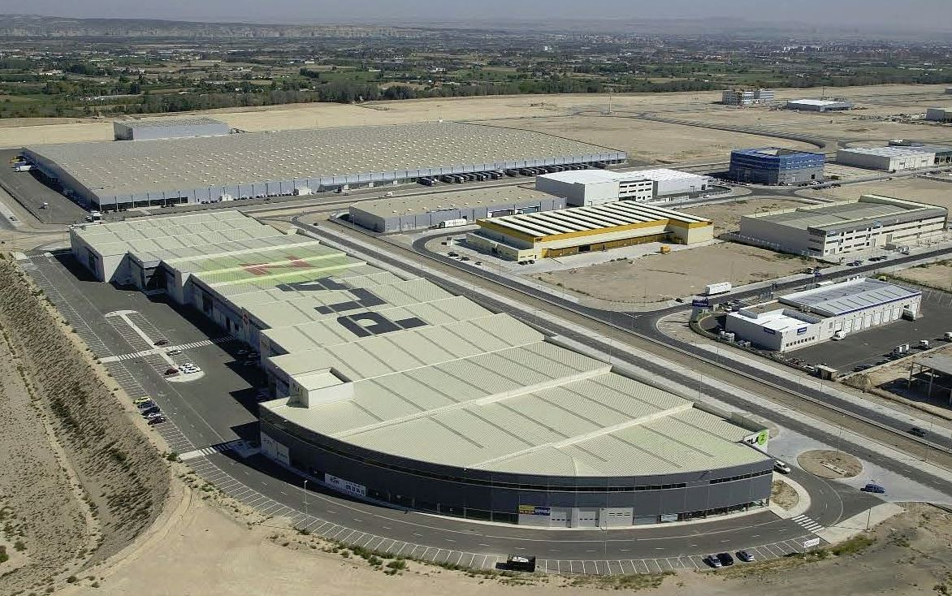
Sistema de Plataformas Logísticas
Se concede las competencias al MTC para planificar, gestionar, regular, fiscalizar y evaluar el sistema
Plataformas logísticas: Zona especializada que cuenta con la infraestructura y los proveedores de servicios necesarios para facilitar las actividades relativas al transporte, logística y distribución de mercancías para tránsito nacional y/o internacional, donde los distintos agentes coordinan sus acciones.
Plataformas publicas administradas directamente por MTC o a través de terceros. Estudio previo para su implementación en Lima y Callao
Plataformas privadas
D.L. 1413 (13.09)
Su planificación implica la coordinación con demas autoridades competentes

Slide 8
Ley N° 30860 “Ley de Fortalecimiento de la Ventanilla Única de Comercio Exterior - VUCE
Alcance
SERVICIOS que se brindarán
Establecer los alcances de la VUCE a fin de permitir que brinde mas servicios a un mayor espectro de la cadena del comercio internacional
Permitir la mejora de los procesos relacionados al comercio exterior en las entidades vinculadas a la VUCE.
Información estadística para la comunidad de comercio exterior
Trazabilidad de procedimientos vinculados a comercio exterior
Información sobre servicios y costos logísticos
Información, capacitación y gestión del conocimiento en relación a las regulaciones aplicables a las operaciones de comercio exterior.
Marketplace- contacto entre proveedores de servicios para el comercio exterior y exportadores e importadores
Apoyo en la gestión electrónica de operaciones a PYMES
Gestión de procedimientos administrativos electrónicos
Administración de Gestión de Riesgo
Interoperabilidad nacional e internacional
OBJETIVOS ESPECÍFICOS de la vuce
Promover la mejora continua de los procesos de las entidades publicas:
    Gestión por procesos
    Simplificación administrativa
    Gestión de riesgo
    Estandarización de datos
    Uso de TICs
  Permitir intercambio de información entre entidades públicas y privadas
  Brindar servicios a la comunidad de comercio exterior para la competitividad de sus operaciones.
  Proveer información a la comunidad de comercio exterior
  Asegurar la continuidad de la operatividad del sistema

Slide 9
Segundo Paquete de medidas para mejorar la competitividad del sector comercio exterior

Slide 10


Segundo paquete de medidas para mejorar la competitividad del sector comercio exterior
Medidas vinculadas a:
Financiamiento
Transporte
Aduanas
Ampliación de los beneficiarios del Fondo MIPYME
Mejora de la normativa de Transporte Multimodal
Entrega de la mercancía de Importación en el lugar designado por el dueño de carga.
Obligatoriedad del despacho anticipado
Ingreso temporal de mercancías para eventos internacionales (Carnet ATA)
Garantías para el despacho de las empresas Courier
Operatividad del Transporte Multimodal
Reducción del plazo de 150 a 90 días para la emisión de resoluciones anticipadas
Aplicación de sanciones considerando hechos y circunstancias
Flexibilidad de la normativa del Cabotaje

Slide 11
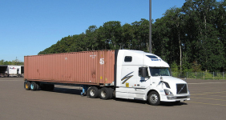
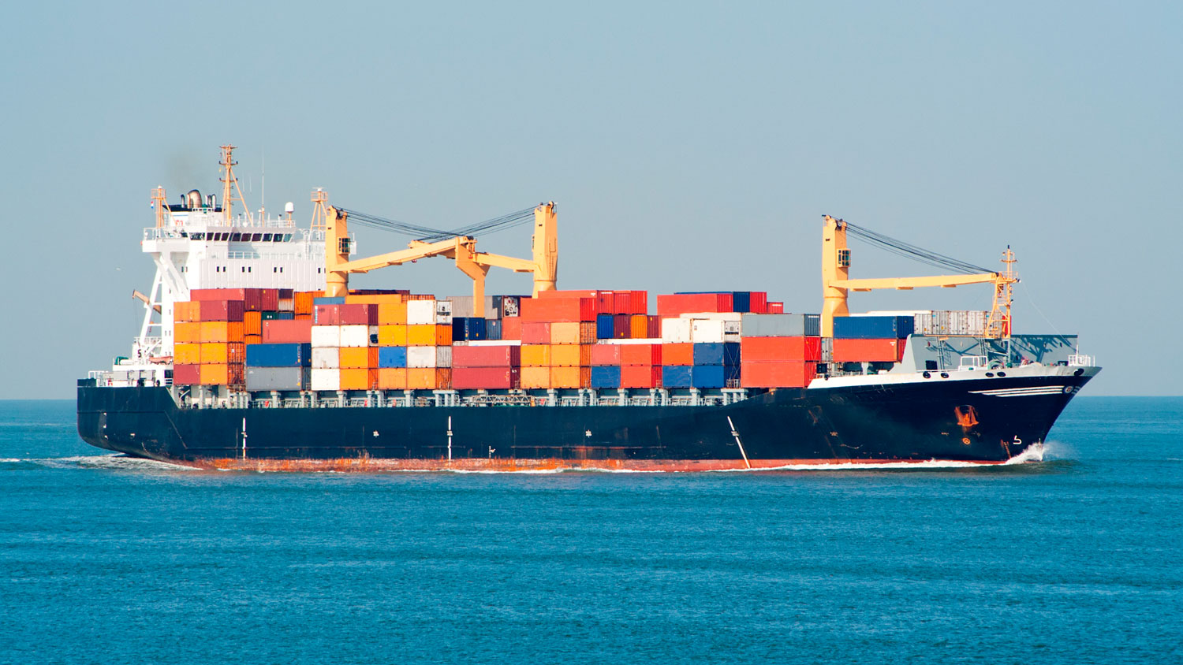
Cabotaje
“Promover y facilitar el transporte marítimo en tráfico en cabotaje a fin de generar un alternativa competitiva de transporte de pasajeros y carga”
Requisitos
Persona Natural o Jurídica
Constituida en el país
Capital de Origen nacional o extranjero
Permiso de Operación de la DGTA (exceptuado por 3 años)
ALTERNATIVAS
Medidas alternativas: Plataformas logísticas, operador de transporte multimodal, infraestructura portuaria
Alcance
Pasajeros
Carga : general, rodada, granel sólido y gas natural licuefactado
Problemática
D.L. 1413 (13.09)
Beneficios

Slide 12
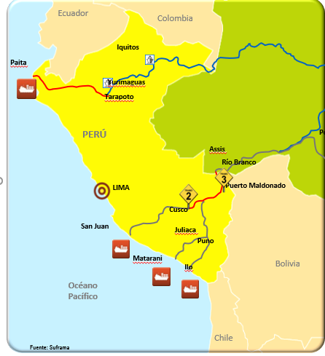
Operador de Transporte Multimodal
Garantizar la seguridad de la cadena logística de las operaciones comercio exterior que se realizan a través del Transporte Multimodal Internacional de Mercancías
Aduanas
Régimen aduanero especial
Transporte
Autorización
Infracciones y sanciones
Conceptos
Transporte Multimodal Internacional
Operador
Documento de Transporte Multimodal
Transparencia
Publicación de los Operadores autorizados para operar
Problemática
Medidas
D.L. 1430 (16.09)
Reducción C/T
Incremento de las exportaciones
Conectividad

Slide 13

Medidas Aduaneras
“ Agilizar las operaciones de comercio exterior, cautelar la seguridad de la cadena logística y adecuar la normativa aduanera a estándares internacionales”
Carnet Ata
Resoluciones Anticipadas
Sanciones
Pago diferido couriers
Garantía por los operadores de comercio
D.L. 1433 (16.09)

Slide 14

Medidas de Financiamiento
Mejorar el financiamiento de las empresas exportadoras e impulsar el crecimiento del sector exportador
BENEFICIARIOS
Programas de comercio exterior
Tamaño | Ventas Máximas (UIT) | *Ventas Máximas (S/)
Micro | 150 UIT | S/ 622,500
Pequeña | 1,700 UIT | S/ 7,055,000
Mediana | 2,300 UIT | S/ 9,545,000
T.U.O. Ley del Impulso al Desarrollo Productivo y Crecimiento Empresarial (D.S. 013-2013-PRODUCE)
*Referencia el valor de la UIT del 2018 (S/ 4,150)
+
Aquellas pequeñas y medianas empresas exportadoras con ventas anuales hasta US$ 30 millones, registradas al cierre del año anterior a la solicitud de la cobertura.
Sector exportador característica particular
Problemática
Beneficios
Acceso a instrumentos financieros y no financieros
D.L. 1404 (11.09)
D.L.1399 (09.09)

Slide 15

Agenda
Pendiente de reglamentación
1
Cabotaje
Operador de Transporte Multimodal Internacional de Mercancías
Fortalecimiento de la VUCE
Módulo de Información de servicios Logísticos
Plataformas Logísticas
Programas de Comercio Exterior
2
3
4
5
6

